Slide 1
中
国
佛医保共保体任务机器人

Slide 2
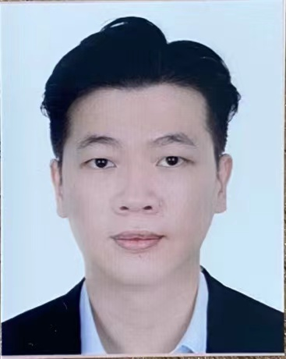
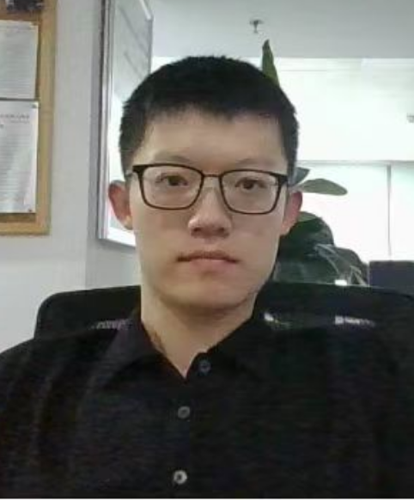
作品信息 App Information
参赛作品 entries：佛医保共保体任务机器人
队伍名称 Team Name： 广东国寿一队
队伍成员 Team Member：倪维斌、李忠霖、吴海浩、张峰瑞
队伍口号 Team Slogan： 知行合一，国寿创新。
所在单位和部门/专业 Enterprise :中国人寿保险股份有限公司广东省分公司
作品应用场景 ：佛医保共保体任务处理
作品应用项目：佛山健康佛医保

Slide 3
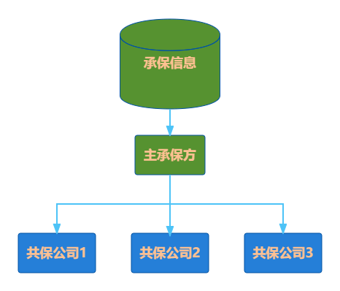
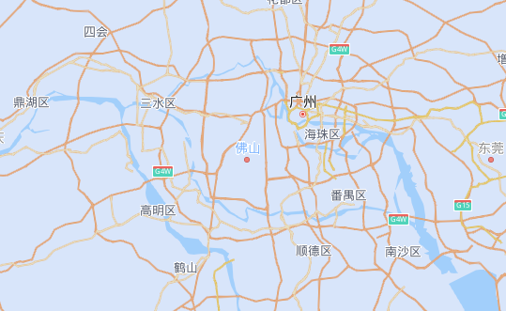
一、需求分析&背景介绍
Requirement analysis
城市定制保险项目全国推广
独家 ➔ 共保
主承方面对共保
体的数据需求……
目光来到佛山，今年中国人寿成为了佛山健康佛医保的主承方

Slide 4
一、需求分析&背景介绍
Requirement analysis
佛山分公司IT小李
中大计算机高材生
接下了给共保方取数的工作
小李啊，这里面数据太敏感，安全要求很高，最好还是放在我们的内网里。而且与共保方共用，权责不明确，容易扯皮。开发成本也要考虑进去，今年建设佛医保项目已经占用了很多资源。
建议你用RPA做个流程，应该可以解决你的问题
10：20 PM
李工晚上好，我是XX保险公司的，帮忙取个清单，急急急！
白天不来偏偏这时候来，我都要睡了。。
前几天还取错数了，影响很不好，这两天又挨批又要写事故报告
手工做太痛苦了，明天和领导建议上个系统
当前痛点：
时效性、准确性

Slide 5
二、流程建设方案
Solution Introduction
整体结构
单个流程
共保体1
接收申请邮件
抓取数据
机器人1
机器人2
机器人N
业务使用者
邮件
登陆邮件系统接收申请邮件
提取对应数据
专用邮箱
共保体2
校验确认
发送数据
佛医保管理端
业务使用者
邮件
根据发件人、邮件内容信息确认数据提取需求。
邮件发送数据
共保体3
数据库
录屏存储
业务使用者
邮件

Slide 6
三、执行流程图
Execution Flow Chart
全流程手工执行
数字化生产力部署前
登录指定邮箱
根据邮件内容判断共保方以及数据需求
根据需求在佛医保前台查询数据
将数据回发共保方
登录指定邮箱
下载数据
机器人自动完成收发邮件、提取数据等业务流程
数字化生产力部署后
登录指定邮箱
根据邮件内容判断共保方以及数据需求
查询并提取数据
数据加工处理
将数据回发共保方

Slide 7
四、流程&机器人监控、管理说明
Process&Robot Orchestrator and Management
流程运行报告
机器人运行过程中会产生流程运行报告，记录所属计划、关联项目、关联流程、启动时间、结束时间、状态相关操作等。
异常监控与恢复机制
机器人运行时，会实时展示机器人运行状态，当运行异常时会提出警示。
01
03
02
04
机器人管理、监控和调度
通过控制台对机器人进行激活、启用、停用等操作；
在数据看板中可以实时观测机器人数量、执行任务、忙碌时长及机器人运行状况；
通过调度空闲机器人定时完成任务；
安全、日志&审计相关设计
对操作日志和执行日志进行统一管理，用户可以查看自己创建的任务执行情况日志；

Slide 8
五、模式和技术创新性
Mode and Technological Innovation
邮件任务处理模块化
数据自动化加工
将整个任务拆分为收发邮件、OCR需求识别、数据提取等模块，具有易于维护、高效迭代复用的优势。
根据具体业务场景的需要，对下载获取的数据进行脱敏和加工处理，保障个性化需要和数据安全，同时降低人工负担和错误率。
全天响应
操作记录可回溯
人工响应时间无保障，RPA定时作业能保证响应时效。
保留操作记录，出现异常状态时可回溯分析，便于改进升级。

Slide 9
六、方案价值与收益
Solution Value and Revenue
场景广阔
响应国家号召，深度结合城市定制保险的推广需求。从广东省21个地级市向全国293个地级市拓展，助力全国医疗服务。
拓展复用
确立规范和体系， 提取为可复用的模块组件，形成集中的共保体服务池，有利于后续在其他城市定制保险业务中应用，形成全国性的自动化服务流程。
01
02
安全与兼容
以邮件作为数据对接方式，解决各保险公司IT基础不同，相互不兼容的问题。同时避免共用系统的网络与数据安全问题。
降本增效
相比于建设系统，本项目的流程具有开发成本低、快速上线的优势。
04
03

Slide 10
六、方案价值与收益
Solution Value and Revenue
用上RPA的小李
惬意~

